Slide 1

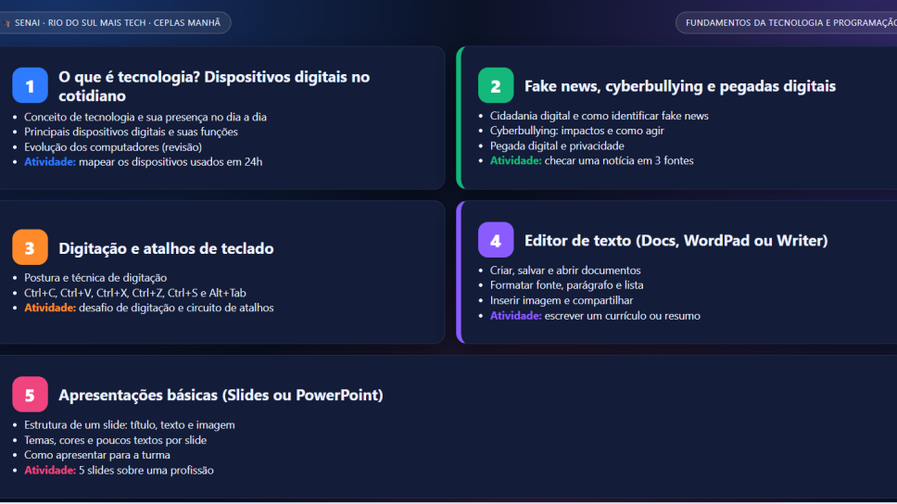

Slide 2
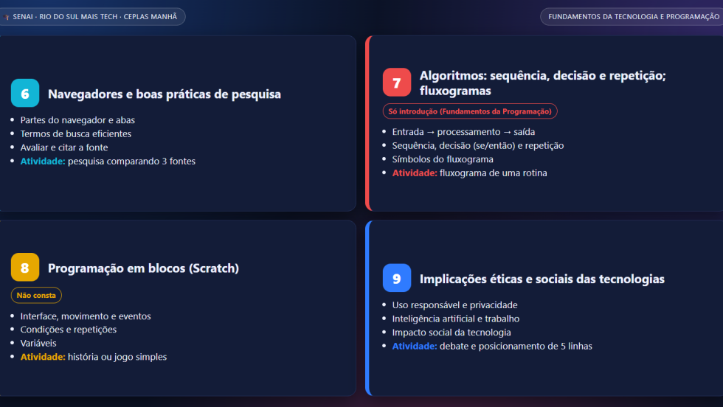

Slide 3
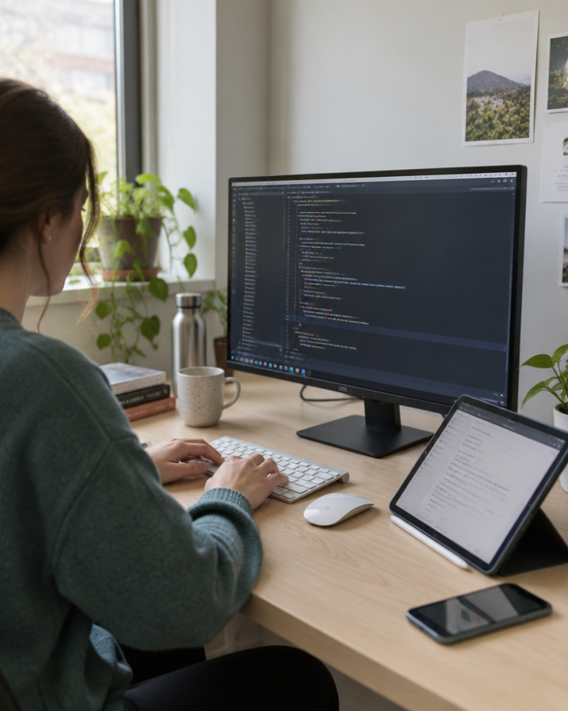
Introdução à Tecnologia e Dispositivos Digitais
Fundamentos da Tecnologia e Programação • Aula 1 de 5

Slide 4
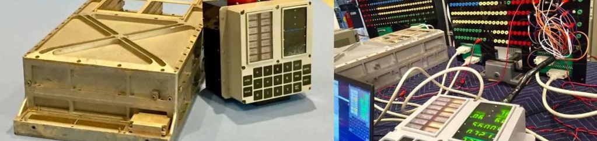
Um smartphone no espaço?
O computador da missão Apollo 11, que levou a humanidade à Lua em 1969, tinha apenas 64 kilobytes de memória e operava a 0,043 MHz.
Um smartphone básico no seu bolso possui milhões de vezes mais memória e processamento. Como chegamos a esse nível de tecnologia tão rápido?

Slide 5
Objetivos de aprendizagem
Compreender o conceito de tecnologia e sua evolução histórica até os dispositivos atuais.
1
Diferenciar hardware de software, periféricos de entrada e saída, e sistemas operacionais.
2
Analisar o impacto das redes, acessibilidade e uso ético dos dispositivos digitais no cotidiano.
3

Slide 6
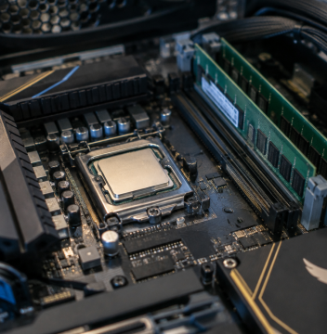
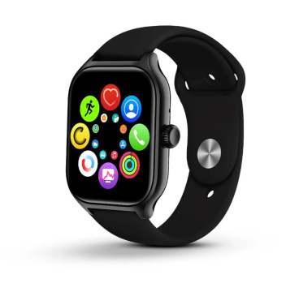
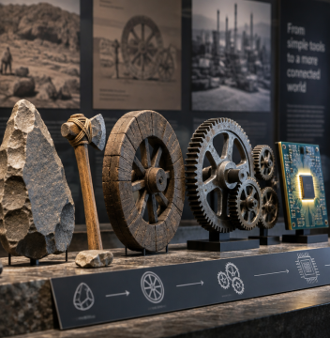
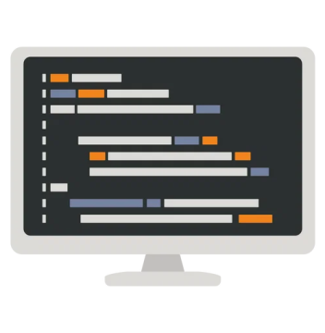
Vocabulário essencial
Hardware: Parte física e tangível de qualquer sistema de computação.
Dispositivo: Aparelho eletrônico concebido para processar informações.
Tecnologia: Aplicação prática do conhecimento para solucionar desafios humanos.
Software: Instruções, dados e programas lógicos que orientam o hardware.

Slide 7
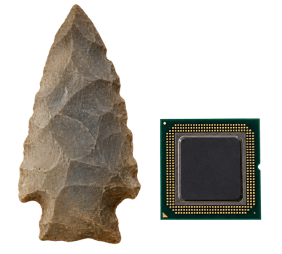
O que é tecnologia?
CONCEITO FUNDAMENTAL
Mais do que telas e cabos
A palavra vem do grego téchne (arte, técnica) e logos (estudo). Não se limita à informática: o domínio do fogo, a invenção da roda e a imprensa de Gutenberg também foram revoluções tecnológicas.
Em informática, chamamos de tecnologia os métodos e aparelhos criados para coletar, processar, armazenar e transmitir dados com agilidade e precisão.

Slide 8
Evolução dos computadores
Hoje: Computação ubíqua
Smartphones, relógios conectados e inteligência em nuvem.
1958: Transistores
Substituíram válvulas, reduzindo calor e volume.
1946: Válvulas
O ENIAC pesava 30 toneladas e ocupava salas inteiras.
1971: Microchip
Processadores integrados permitiram o PC doméstico.

Slide 9
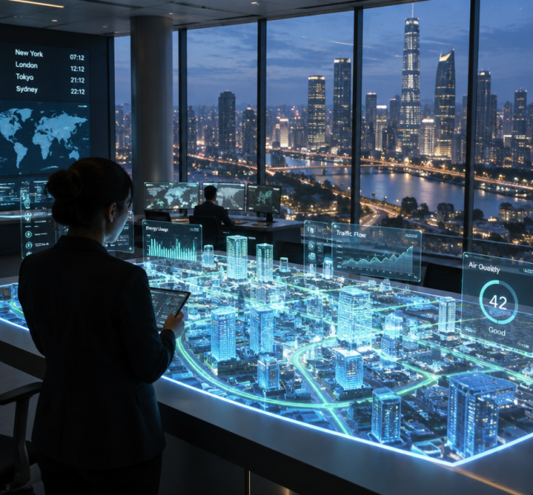
A tecnologia no século XXI
Hoje os dispositivos digitais deixaram de ser ferramentas isoladas de escritório e tornaram-se a espinha dorsal da sociedade moderna.
Comunicação instantânea: mensagens e vídeos em tempo real com qualquer continente.
Automação de rotinas: controle financeiro, transporte urbano por aplicativo e logística de alimentos.
Acesso ao saber: bibliotecas globais e plataformas de ensino ao alcance de um toque.

Slide 10




O ecossistema de dispositivos
Computadores
Desktops e notebooks voltados a tarefas pesadas, criação de conteúdo e programação.
Smartphones
Portáteis e conectados, combinam sensores, câmera e internet permanente no bolso.
Tablets
Intermediários com telas táteis amplas, ideais para leitura, ilustração e consumo visual.
Wearables
Dispositivos vestíveis, como smartwatches e pulseiras que medem batimentos cardíacos e passos.

Slide 11
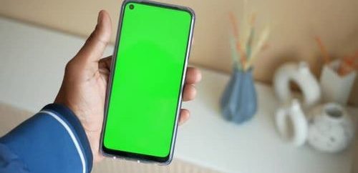
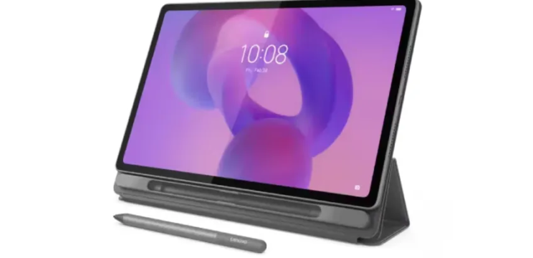
Smartphones e tablets em foco
Mobilidade máxima
Projetados para consumo rápido de informações, pagamentos por aproximação, GPS e comunicação instantânea por mensageiros.
Leitura e criação
Oferecem ergonomia visual superior com suporte a canetas sensíveis à pressão, sendo muito adotados no design digital e na educação.

Slide 12
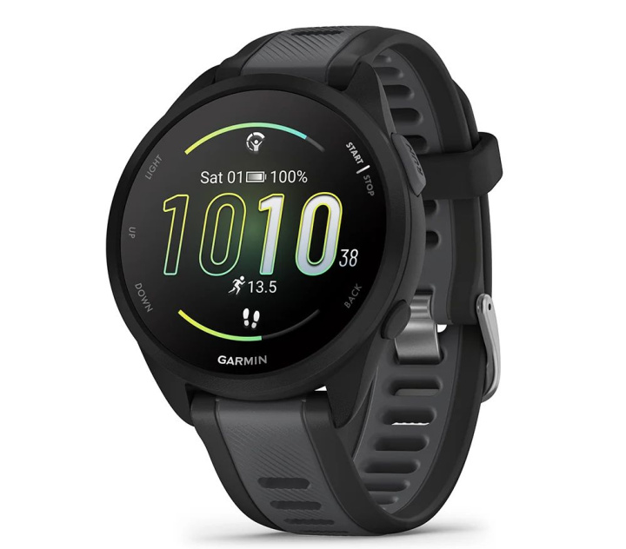
Wearables e Internet das Coisas
A computação não mora mais apenas nas mesas. A sigla IoT (Internet of Things) descreve a conexão de objetos cotidianos à rede global.
📌
Definição
Wearables são computadores em miniatura que coletam dados corporais diretamente do usuário.

Slide 13
Classificando Dispositivos
Qual dos seguintes aparelhos é considerado um exemplo clássico de dispositivo vestível (wearable)?
1.
Desktop com dois monitores
2.
Roteador Wi-Fi de alta velocidade
3.
Smartwatch com monitor cardíaco
4.
Impressora multifuncional a laser

Slide 14
Classificando Dispositivos
✅
Qual dos seguintes aparelhos é considerado um exemplo clássico de dispositivo vestível (wearable)?
1.
Desktop com dois monitores
2.
Roteador Wi-Fi de alta velocidade
✓
3.
Smartwatch com monitor cardíaco
4.
Impressora multifuncional a laser

Slide 15
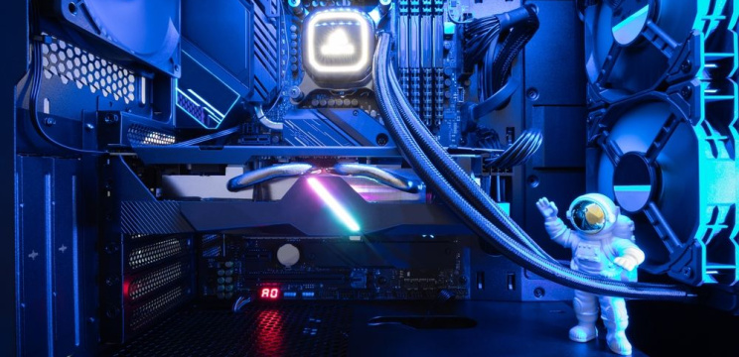
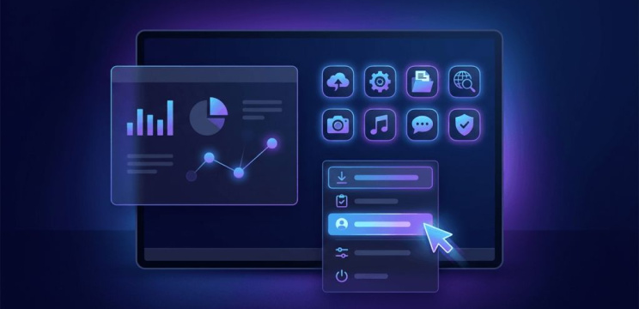
A grande dupla da computação
Hardware (O corpo)
Componentes elétricos, mecânicos e ópticos. Se você pode tocar, chacoalhar ou conectar fisicamente, trata-se de hardware.
Software (A mente)
Conjunto de instruções e algoritmos que dizem ao hardware o que fazer. Sem software, o hardware é apenas metal e silício sem ação.

Slide 16
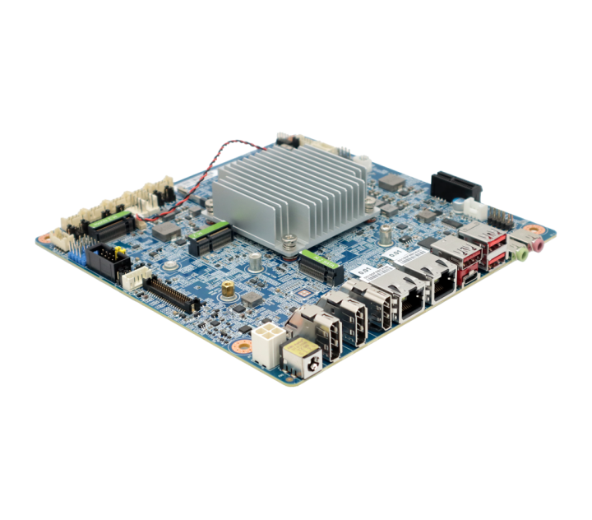
O coração do hardware: a CPU
PROCESSAMENTO
A Unidade Central de Processamento (CPU) executa bilhões de operações lógicas e matemáticas por segundo.
Ela busca instruções armazenadas na memória, decodifica o que precisa ser feito e comanda todos os outros circuitos integrados da máquina.

Slide 17
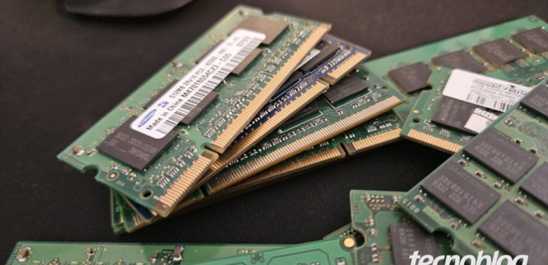
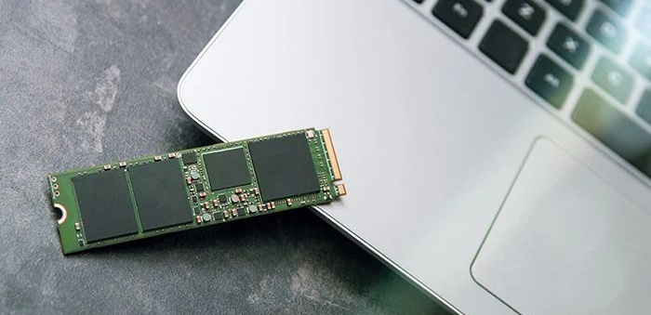
Memórias: RAM vs Armazenamento
Memória RAM (Volátil)
Ultrarrápida, serve de mesa de trabalho imediata. Quando o computador é desligado, todo o seu conteúdo é apagado.
Armazenamento SSD / HD
Não volátil. Guarda seus arquivos, fotos e jogos mesmo quando o dispositivo fica semanas sem energia.

Slide 18
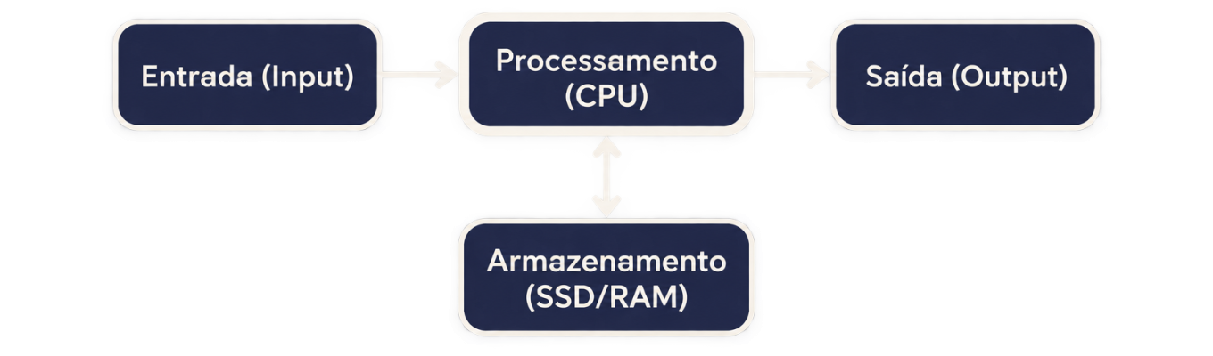
O ciclo do processamento
Qualquer computador opera sob o mesmo fluxo: recebe dados, processa regras com auxílio da memória e entrega o resultado visual ou físico.

Slide 19
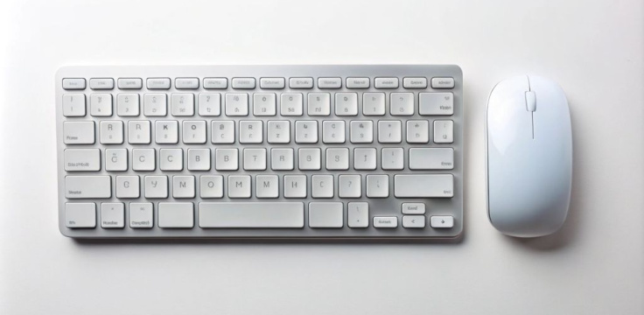
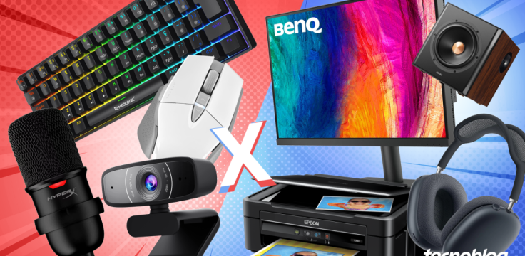
Periféricos de entrada e saída
Entrada (Input)
Enviam sinais para o sistema: teclado, mouse, microfone, scanner e câmeras de vídeo.
Saída (Output)
Exibem a resposta ao usuário: monitores, alto-falantes, impressoras e projetores de vídeo.

Slide 20
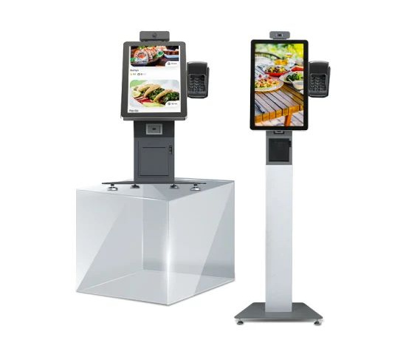
Dispositivos híbridos
Muitos componentes modernos desempenham os dois papéis simultaneamente: recebem dados de você e devolvem respostas na mesma superfície.
💡
Dica prática
A tela touch do celular detecta o toque do dedo (entrada) e mostra o aplicativo (saída).

Slide 21
Hardware e Periféricos
Relacione as palavras com as definições
Teclado
Periférico de entrada para inserção de texto e comandos
Memória RAM
Periférico de saída que exibe a interface gráfica
Processador (CPU)
Executa cálculos lógicos e coordena os componentes
Monitor
Armazena dados voláteis para acesso imediato

Slide 22
Hardware e Periféricos
✅
Relacione as palavras com as definições
Teclado
Periférico de entrada para inserção de texto e comandos
A
Memória RAM
B
Periférico de saída que exibe a interface gráfica
Processador (CPU)
Executa cálculos lógicos e coordena os componentes
C
Monitor
D
Armazena dados voláteis para acesso imediato

Slide 23
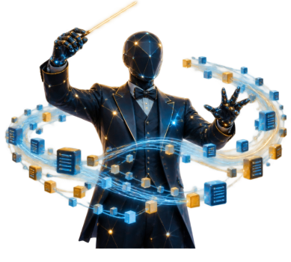
O que é sistema operacional?
SOFTWARE MESTRE
O Sistema Operacional (SO) é o primeiro software carregado quando você liga o aparelho. Ele faz a ponte entre as peças físicas e os programas comuns.
Suas três funções mestras: gerenciar a memória e o processador, organizar o sistema de pastas e arquivos, e oferecer uma interface amigável para o ser humano.
O maestro do computador

Slide 24




Principais sistemas do mercado
Windows
Mais popular em computadores pessoais e ambientes corporativos em escala global.
macOS / iOS
Ecossistema fechado da Apple, conhecido pela forte integração de hardware e interface fluida.
Android
Baseado em Linux, é o sistema móvel mais usado no mundo em aparelhos de diversas marcas.
Linux
Código aberto, altamente seguro e flexível; sustenta quase todos os servidores e supercomputadores.

Slide 25
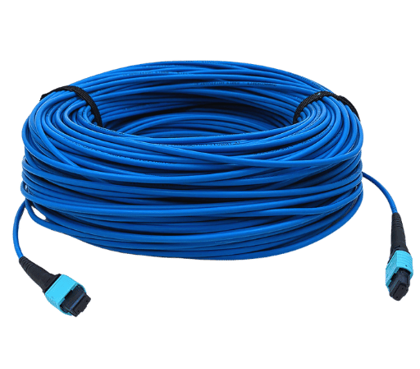
O que é uma rede de computadores?
Uma rede surge quando dois ou mais dispositivos são conectados para trocar arquivos, mensagens e compartilhar recursos como impressoras e internet.
⚠️
Atenção ao equívoco
Wi-Fi não é a internet inteira! Wi-Fi é apenas o meio sem fio que conecta seu celular ao roteador da sua casa.

Slide 26
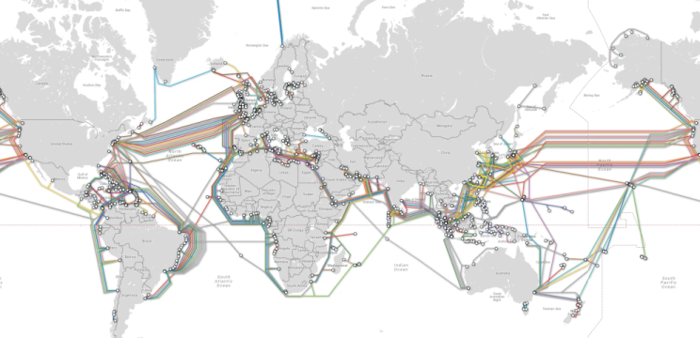
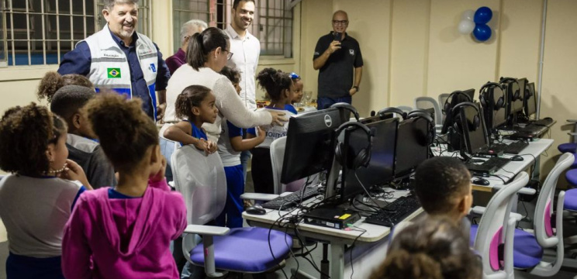
Internet e Intranet
Internet (Global)
A maior rede pública do planeta, conectando bilhões de aparelhos por protocolos padronizados de comunicação.
Intranet (Privada)
Rede restrita a uma instituição, como uma escola ou hospital, acessível unicamente por pessoas autorizadas no local.

Slide 27
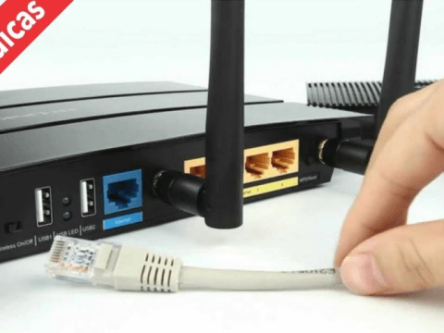
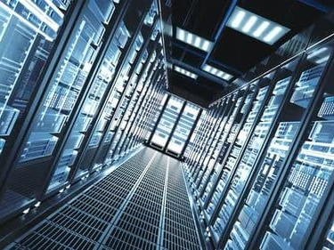
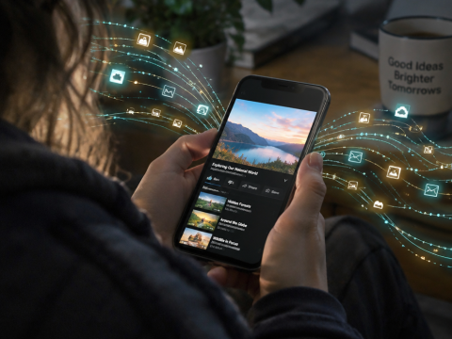
Como trafega a informação
1. Disparo de pacotes
Sua mensagem é fatiada em pequenos pedaços chamados pacotes de dados.
2. Roteamento
Roteadores analisam os caminhos mais velozes por cabos e satélites.
3. Reconstrução
O aparelho de destino confere a ordem e recria o áudio, texto ou imagem.

Slide 28
Caminho da Conexão
Ordene os passos do momento em que você solicita uma página web até sua visualização:
Seu dispositivo recebe os pacotes e o navegador monta a página na tela
Você digita o endereço da página no navegador web
O servidor localiza os dados solicitados e envia os pacotes de resposta
A requisição é transformada em pacotes e viaja pela rede até o servidor

Slide 29
Caminho da Conexão
✅
Ordene os passos do momento em que você solicita uma página web até sua visualização:
1
Você digita o endereço da página no navegador web
2
A requisição é transformada em pacotes e viaja pela rede até o servidor
3
O servidor localiza os dados solicitados e envia os pacotes de resposta
4
Seu dispositivo recebe os pacotes e o navegador monta a página na tela

Slide 30
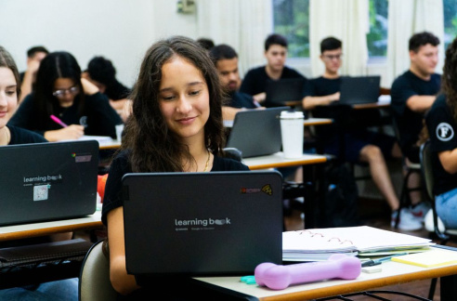

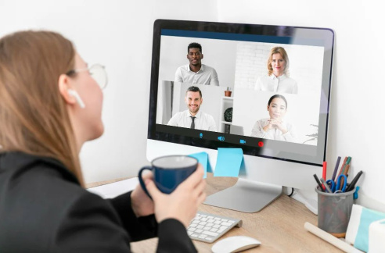
Tecnologia transformando setores
Educação
Simulações interativas, videoaulas gravadas e plataformas que adaptam exercícios ao ritmo individual.
Saúde
Prontuários eletrônicos, cirurgias de alta precisão assistidas por robôs e consultas via telemedicina.
Comunicação
Redução drástica de distâncias por chamadas com áudio cristalino e colaboração em tempo real.

Slide 31
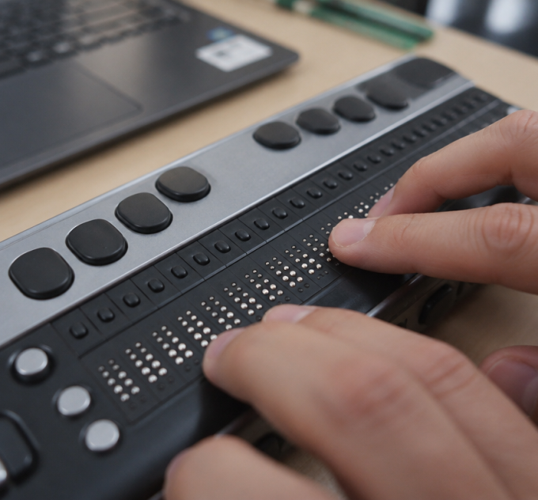
Acessibilidade digital
A tecnologia só cumpre seu papel humano pleno quando está aberta para todas as pessoas, incluindo indivíduos com deficiência visual, auditiva ou motora.
Leitores de tela: softwares que convertem texto e botões em áudio articulado.
Legendas e transcrições: conversão automática de voz para texto legível.
Comandos de voz: permitem navegação sem necessidade das mãos.

Slide 32




Tecnologias assistivas na prática
Síntese de voz
Narra livros e páginas web inteiras para pessoas cegas ou com baixa visão.
Contraste e zoom
Ajuste de fontes e esquemas de alto contraste para conforto e legibilidade visual.
Legendas ao vivo
Geração em tempo real de legendas em chamadas de vídeo para pessoas surdas.
Controle por olhar
Sensores que leem o movimento dos olhos para quem tem limitações motoras severas.

Slide 33
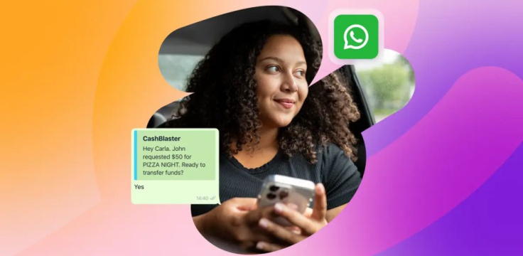
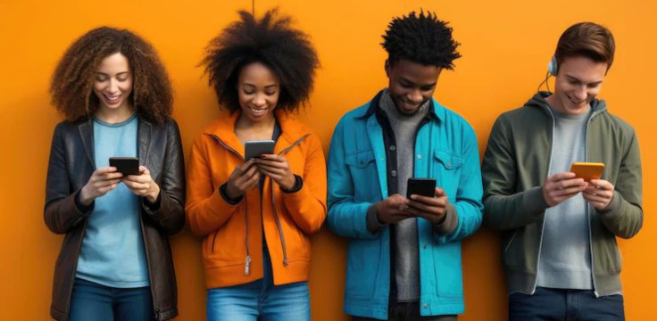
Impacto na comunicação interpessoal
Conexões ampliadas
Manter contato diário com amigos e familiares distantes tornou-se fácil, barato e acessível a qualquer momento.
O risco do distanciamento
O excesso de notificações pode gerar desatenção nas conversas cara a cara e prejudicar relacionamentos reais.

Slide 34
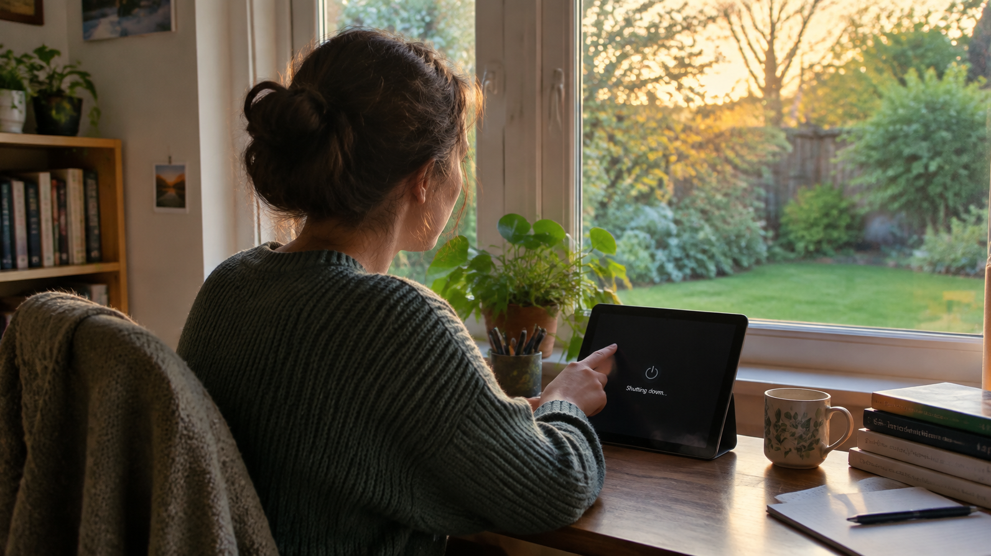
Uso responsável da tecnologia
A tecnologia deve ser uma ponte para potencializar nossas capacidades, não uma barreira que consome todo o nosso tempo e saúde mental.

Slide 35
Pilares do equilíbrio digital
Tempo de tela consciente: estabelecer pausas regulares para descanso visual e postura corporal correta.
1
Filtro de notificações: silenciar alertas desnecessários para preservar o foco nos estudos e tarefas.
2
Presença física real: priorizar conversas e refeições sem checar o celular a cada minuto.
3

Slide 36
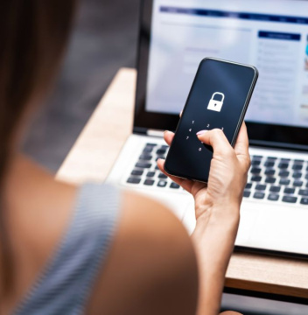
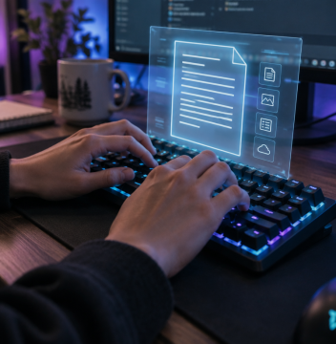
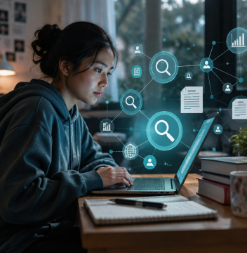
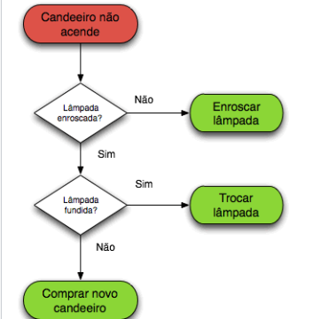
Habilidades digitais essenciais
Segurança e ética: proteger dados pessoais e agir com respeito online.
Produtividade: dominar digitação, editores de texto e apresentações.
Pesquisa crítica: filtrar fontes confiáveis e combater fake news.
Pensamento lógico: criar algoritmos para resolver problemas passo a passo.

Slide 37
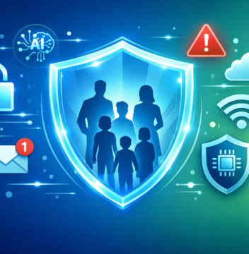
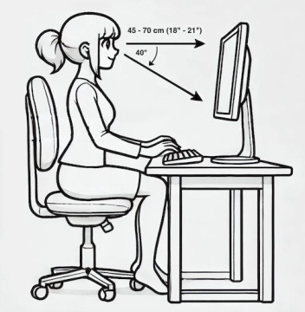
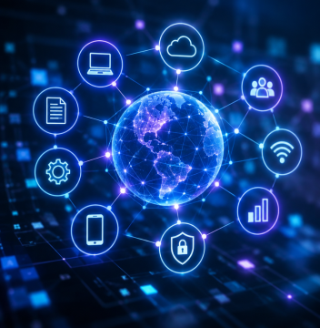
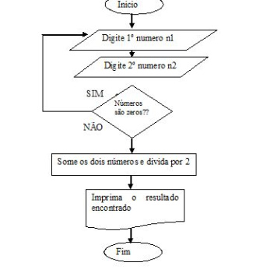
O mapa das nossas próximas aulas
Aula 2
Cidadania digital, fake news e pegadas digitais.
Aula 3
Digitação eficiente e editores de texto.
Aula 4
Apresentações visuais e pesquisa na web.
Aula 5
Algoritmos e pensamento computacional.

Slide 38

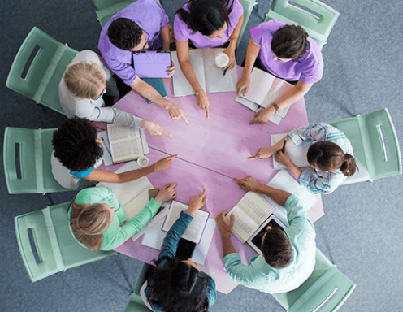
Debate em Turma
Como seria a sua rotina escolar se você passasse uma semana inteira sem acesso a nenhum dispositivo digital? O que facilitaria e o que seria mais difícil?

Slide 39
Debate em Turma
✅
Você poderia ter dito...
Pontos de reflexão:
Foco maior em tarefas sem distrações ou notificações.
Dificuldade em consultar dados para pesquisas escolares.
Uso obrigatório de livros e anotações manuais.
Nova forma de combinar encontros e trabalhos em grupo.

Slide 40

Verificação de Aprendizagem
Pergunta 1:
Qual é a diferença fundamental entre memória RAM e armazenamento em SSD?
Pergunta 2:
Por que um sistema operacional é indispensável para um computador?
Pergunta 3:
Dê um exemplo prático de como a tecnologia assistiva promove acessibilidade.

Slide 41
Verificação de Aprendizagem
✅
Resposta 1:
A memória RAM é volátil (apaga ao desligar) e rápida para uso imediato; o SSD guarda dados permanentes.
Resposta 2:
Porque ele gerencia o hardware (CPU, memória e periféricos) e cria a interface gráfica para os programas.
Resposta 3:
Leitores de tela que narram textos para pessoas cegas, ou legendas em tempo real para pessoas surdas.

Slide 42
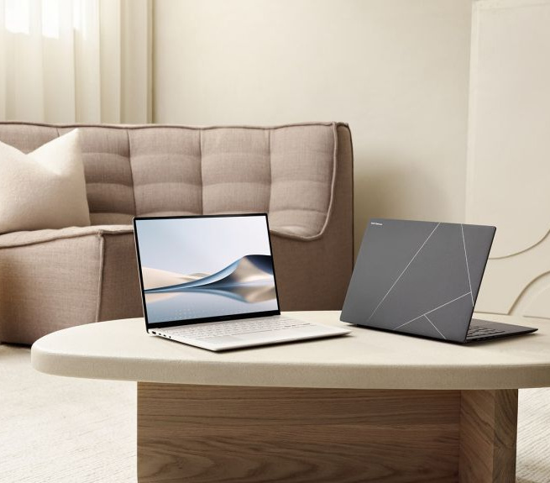
Resumo da nossa primeira aula
Tecnologia é resolução prática de problemas, dos primórdios aos computadores modernos.
Hardware e software trabalham em sintonia guiados pelo sistema operacional.
Redes conectam o mundo, mas exigem acessibilidade e equilíbrio ético no cotidiano.
Próximo encontro: Cidadania Digital e Segurança Online!

